Slide 1

Desarrollo Fullstack

Slide 2
Les damos la bienvenida
Vamos a comenzar a grabar la clase

Slide 3
Clase 08
Clase 09
Clase 10
GRID
Grid Layout
Características
Propiedades
CSS Avanzado
Positions
Transiciones
Transformaciones
Animaciones
Pseudoselectores
Pseudoclases
CSS Avanzado
Diseño Responsive
Mobile First
Media Queries
Transiciones
Breakpoint

Slide 4

CSS
Hasta el infinito y más allá…

Slide 5
POSITIONS
No te dejes vencer por un diseño

Slide 6
Positions
Hasta el momento aprendimos a manejar y posicionar los elementos de una web en base a un flujo estático y contínuo donde las cajas se iban creando en el orden en el cual fueron escritas en el HTML.
Gracias a los positions, vamos a poder modificar el flujo estático de nuestros elementos, permitiendo superposiciones o cambios de referencia sobre los que las cajas son dispuestas.

Slide 7
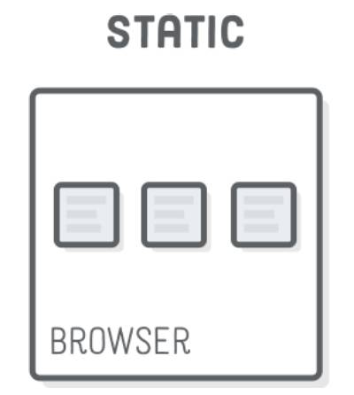
Position y sus valores
La propiedad position: cuenta con los siguientes valores: static | relative | absolute | fixed | sticky
static
Valor por defecto. Este valor indica que el elemento debe adoptar el flujo natural del sitio.

Slide 8
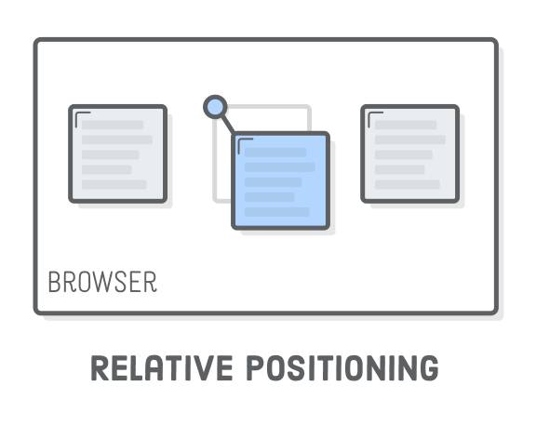
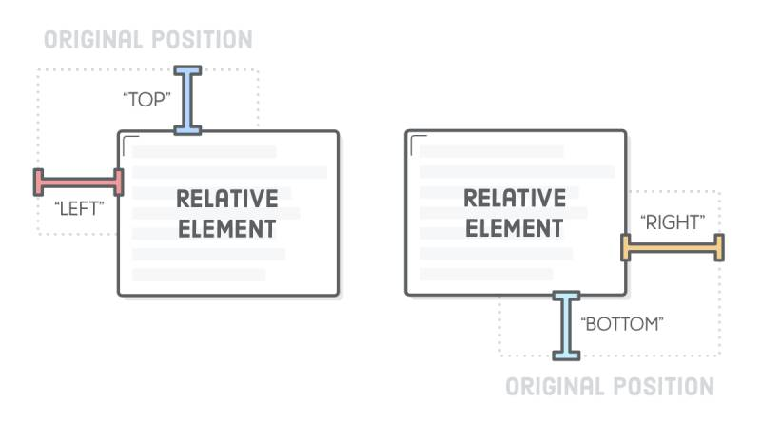
Position y sus valores
relative
Se comporta igual que static a menos que le agreguemos las propiedades: top | bottom | right | left causando un reajuste en su posición y sin modificar el espacio que ocuparía originalmente.

Slide 9
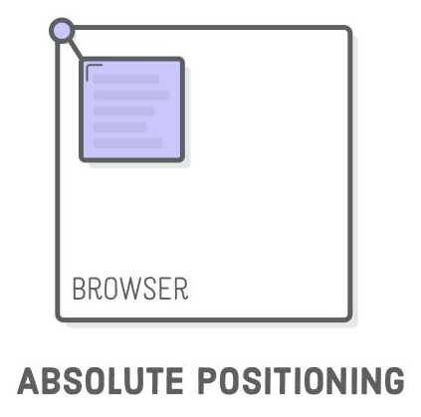
Position y sus valores
absolute
La posición de una caja se establece de forma absoluta respecto de su elemento contenedor relativo o el body por defecto.
El resto de elementos de la página ignoran la nueva posición del elemento.

Slide 10
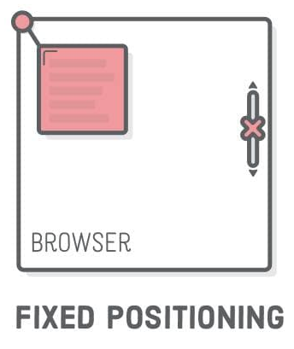
Position y sus valores
fixed
Hace que la caja esté posicionada con respecto a la ventana del navegador, lo que significa que se mantendrá en el mismo lugar incluso al hacer scroll en la página.

Slide 11
Position y sus valores
sticky
La caja se mantiene static hasta que el scroll del navegador llega a ella y se comporta como fixed. Una vez que el tamaño de su contenedor llega a su fin, vuelve a comportarse como static.

Slide 12
z-index
En los momentos que nuestras cajas con position se superpongan, podemos utilizar la propiedad z-index para manejar el orden de las capas.

Slide 13
Transiciones
Las transiciones permiten manejar cómo cambia el valor de una o más propiedades en un período de tiempo sobre un evento determinado.
Para crear un efecto de transición, hay que especificar dos cosas:
La propiedad CSS a la que desea agregar un efecto.
La duración del efecto.

Slide 14
Propiedad transition
transition-property: para definir qué propiedad vamos a alterar. all | none | <prop>
transition-duration: para definir la duración de la transición. s | ms
transition-delay: definimos el tiempo a esperar antes de que se ejecute la animación. s | ms
transition-timing-function: curva de velocidad del efecto de la transición. linear | ease | ease-in | ease-out | ease-in-out | cubic-bezier() | step-end | steps()
transition: shorthand property de las anteriores.
transition: width 2s 800ms ease;

Slide 15
Transformaciones
Las transformaciones CSS nos permiten rotar, torcer, escalar o desplazar los elementos de nuestra página web
Son una de las características de CSS más interesantes y potentes que se introducen en el lenguaje para convertir las hojas de estilo en un sistema capaz de realizar efectos visuales 2D y 3D.

Slide 16
Propiedad transform
Las dos propiedades que nos sirven para definir las transformaciones son:
transform: propiedad base para cualquier transformación. El punto de origen se ubica en el centro del elemento.
transform-origin: nos permite cambiar el punto de origen de nuestra transformación.
En esta clase nos centraremos en ver las transformaciones 2D más comunes.

Slide 17
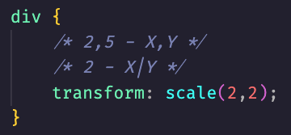
scale()
Modifica el tamaño de los elementos. Esta función se establece con uno o dos valores, que representan la cantidad de escala que se aplica en cada dirección: scale(x) o scale(x,y).
Valores entre 0 y 1 achican y mayores a 1 agrandan.

Slide 18
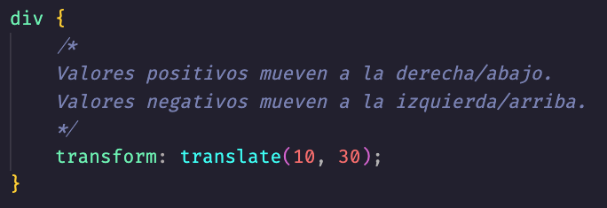
translate()
Cambia la posición del elemento hacia la izquierda, derecha, arriba o abajo. Esta función se establece con uno o dos valores: translate(x) o translate(x,y).

Slide 19
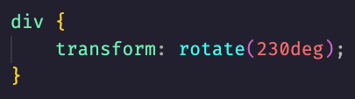
rotate()
Gira o rota los elementos en grados: rotate(deg).
La unidad de medida es deg y puede tomar valores positivos (gira hacia la derecha) o negativos (gira hacia la izquierda) de 0 a 360°.

Slide 20
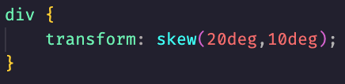
skew()
Distorsiona los elementos según el ángulo en grados. Esta función se establece con uno o dos valores: skew(x) o skew(x,y).
La unidad de medida utilizada también es deg al igual que en rotate().

Slide 21
Animaciones
Las animaciones permiten animar la transición entre un estilo CSS y otro. A diferencia de los transitions, estos no se disparan frente a un evento determinado, si no que comienzan desde que el sitio es cargado.
Para utilizar animaciones, es necesario crearlas o definirlas previamente mediante la regla css @keyframes.

Slide 22
Propiedades de Animaciones
Constan de dos componentes:
Propiedades CSS de las animaciones, que definen el comportamiento de la misma.
Un conjunto de fotogramas que indican su estado inicial y final, así como posibles puntos intermedios en la misma.
Shorthand property
animation: mi-animacion 5s linear 0.2s infinite normal;
animation-name: <nombre de la animación>;
animation-duration: <duración>s | ms;
animation-delay: <retardo>s | ms;
animation-timing-function: efecto de transición. linear | ease | ease-in | ease-out | ease-in-out | cubic-bezier() | step-end | steps();
animation-direction: normal | reverse | alternate;.
animation-iteration-count: <veces> | infinite;

Slide 23
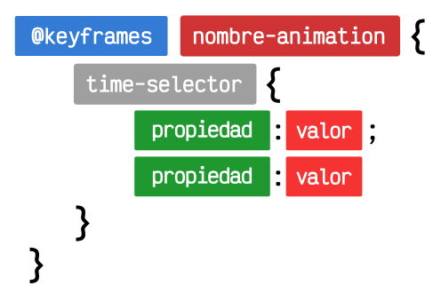
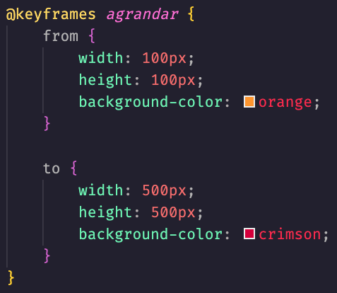
@keyframes
Regla CSS donde vamos a crear una animación para utilizarla después todas las veces que lo necesitemos.

Slide 24
Pseudoclases
Una pseudoclase en CSS es una palabra clave añadida a un selector que especifica un estado especial del elemento o elementos seleccionados.
Permiten aplicar un estilo a un elemento no sólo en relación con el contenido de la estructura del documento, sino también en relación a los factores externos.

Slide 25
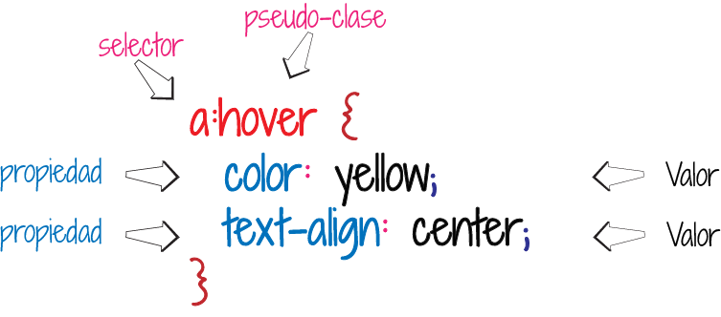
Definición

Slide 26


pseudoclases de enlaces :link y :visited
:link | Aplica estilos cuando el enlace no ha sido visitado todavía.
:visited | Aplica estilos cuando el enlace ha sido visitado anteriormente.

Slide 27
pseudoclases de dinámicas :hover y :active
:hover | Aplica estilos cuando pasamos el ratón sobre un elemento.
:active | Aplica estilos cuando estamos clickeando sobre el elemento.

Slide 28
pseudoclases de formulario :focus y :checked
:focus | Aplica estilos cuando el elemento tiene el foco.
:checked | Aplica estilos cuando la casilla está seleccionada.

Slide 29
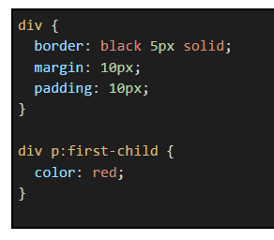
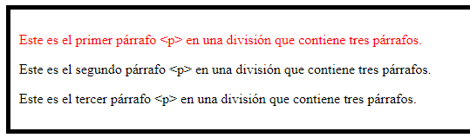
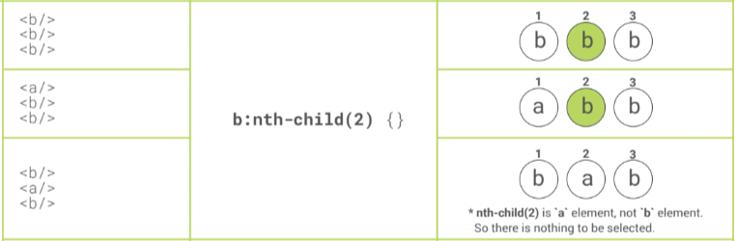
pseudoclases a elementos hijos de distinto tipo
Existen varias pseudoclases que permiten hacer referencias a los elementos del documento HTML según su posición y estructura de los elementos hijos.
:first-child/:last-child se utiliza para representar al primer o último elemento entre un grupo de elementos hermanos.
:nth-child() coincide con un elemento en función de su posición entre un grupo de hermanos.

Slide 30
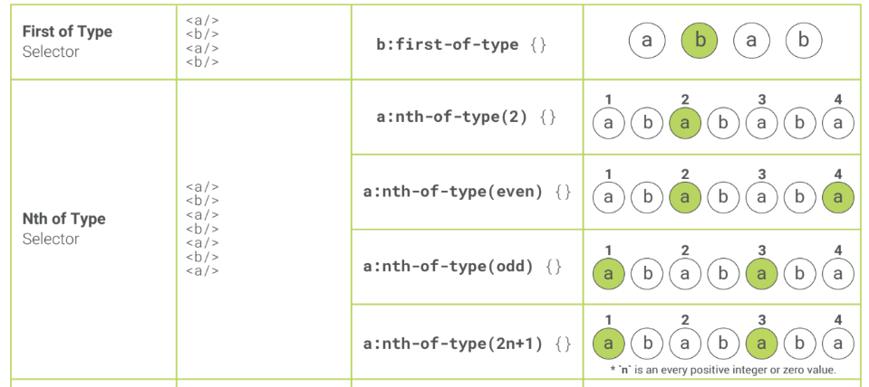
pseudoclases a elementos hijos por mismo tipo
:first-of-type/:last-of-type se utiliza para representar al primer o último elemento entre un grupo de elementos hermanos de la misma etiqueta.
:nth-of-type() coincide con un elemento en función de su posición entre un grupo de hermanos de la misma etiqueta.

Slide 31
Pseudoelementos
Al igual que las pseudoclases, los pseudoelementos son otra de las características de CSS que permiten hacer referencias a «comportamientos virtuales no tangibles», o lo que es lo mismo, se le puede dar estilo a elementos que no existen realmente en el HTML, y que se pueden generar desde CSS.

Slide 32
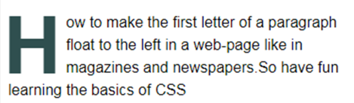
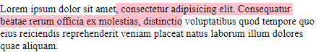
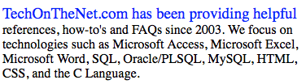
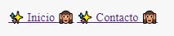
pseudoelementos
::first-letter se utiliza para darle estilo a la primera letra de un texto.
::selection se utiliza para darle estilo al texto seleccionado.
::first-line se utiliza para darle estilo a la primera línea de un párrafo.
::before puede utilizarse para agregar algo antes del contenido de un elemento.
a::before{ content:“✨";}
::after coloca contenido después de un elemento
a::after{ content:“🙉";}

Slide 33
No te olvides de dar el presente

Slide 34
Recordá:
Revisar la Cartelera de Novedades.
Hacer tus consultas en el Foro.
Todo en el Aula Virtual.

Slide 35
¡Gracias!

